Slide 1

第六章 CSS样式 上机实验1

Slide 2
上机内容
制作《望庐山瀑布》
制作《水调歌头》
制作《如梦令》
制作歌手分类页面

Slide 3

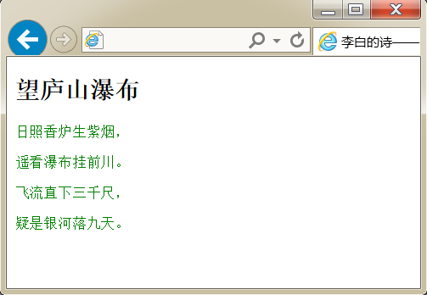
实验一：制作《望庐山瀑布》
练习
需求说明
使用标题标签和段落标签制作李白的诗《望庐山瀑布》，诗正文字体颜色为绿色，字体大小为14px。
完成时间：15分钟
Notes:
教学指导：
1、打开页面，根据页面效果讲解需求
2、学员独立完成页面的制作，教员巡视指导

Slide 4
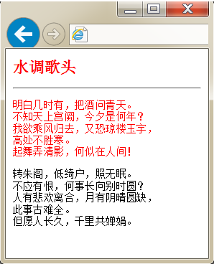
实验二：制作《水调歌头》
练习
需求说明
标题颜色为红色，字体大小为18px；正文第一段字体大小为12px，字体颜色为红色，第二段字体颜色为黑色，字体大小为12px
红色18px字体
水平线
红色12px字体
黑色12 px字体
完成时间：15分钟
Notes:
教学指导：
1、根据页面效果讲解需求
2、学员独立完成页面的制作，教员巡视指导

Slide 5
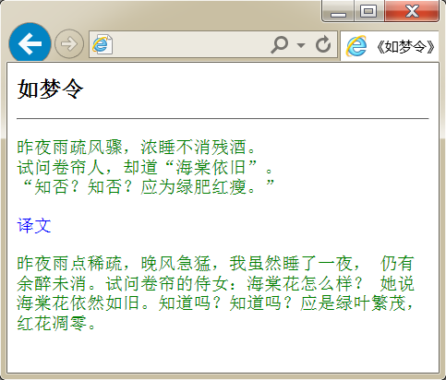
实验三：制作《如梦令》
练习
需求说明
使用标签选择器设置标题字体大小为20px
页面中所有段落中的文本字体大小为16px
使用类选择器设置正文和译文内容字体颜色为绿色
使用ID选择器设置译文标题颜色为蓝色
完成时间：15分钟
Notes:
教学指导：
1、根据页面效果和学生用书中的需求描述讲解需求
2、学员独立完成页面的制作，教员巡视指导

Slide 6
共性问题集中讲解
常见问题及解决办法
代码规范问题
共性问题集中讲解

Slide 7
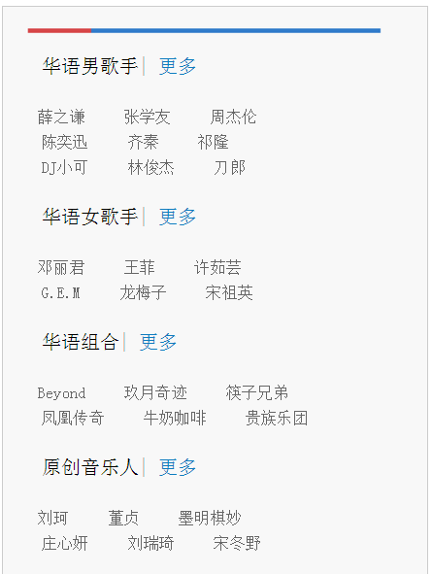
实验四：歌手分类页面
练习
需求说明
歌手分类无下划线，鼠标悬浮超链接时显示下划线。
分类内容超链无下划线，鼠标悬浮至超链接时字体颜色为棕红色（#F60），显示下划线。
完成时间：25分钟

Slide 8
共性问题集中讲解
常见问题及解决办法
代码规范问题
调试技巧
共性问题集中讲解

Slide 9
Thank you !

